Slide 1
Sistema de controle de atitude para satélite CubeSat
Instituto Mauá de Tecnologia
Escola de Engenharia Mauá
Augusto Bonangelo Costa – 09.02052-7
Felipe Ramos De Faria – 10.00691-5
William Mazi – 10.00308-8

Slide 2
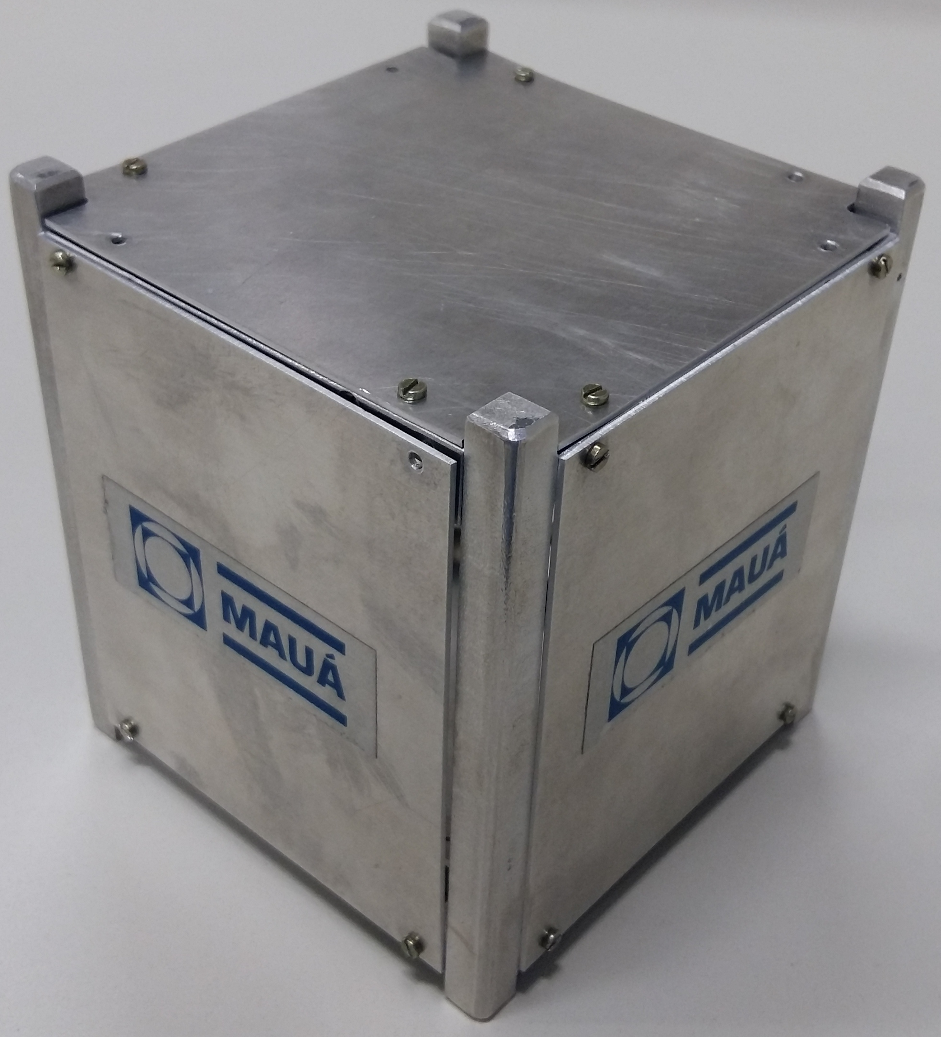
OBJETIVOS
Desenvolvimento hardware mecânico e eletrônico
Controle de atitude
Validação do sistema

Slide 3
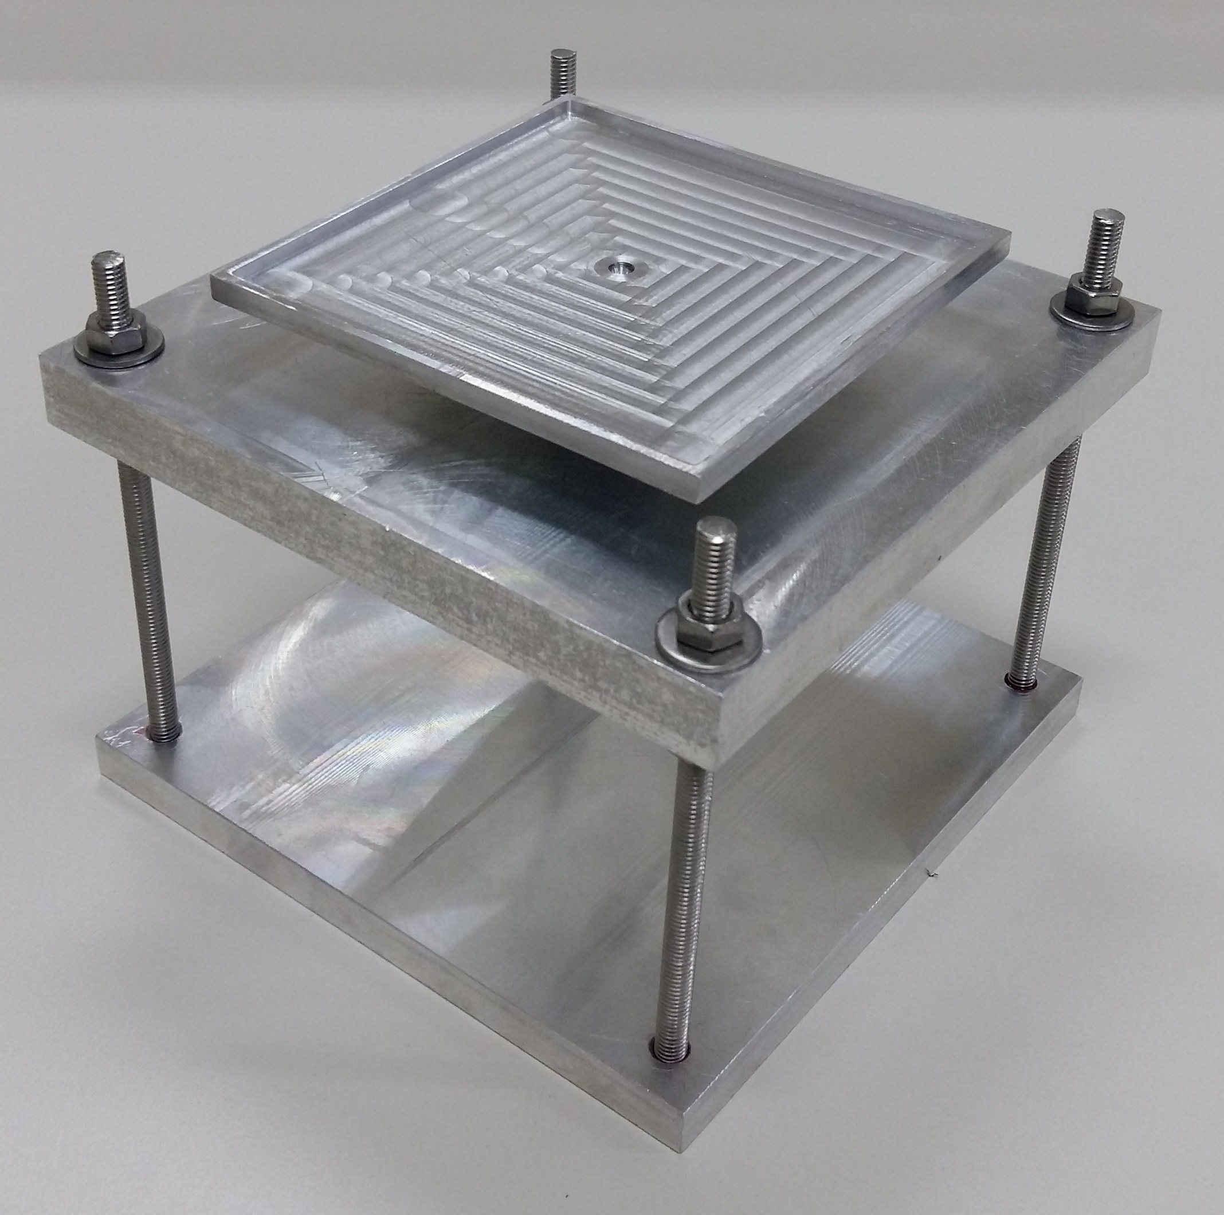
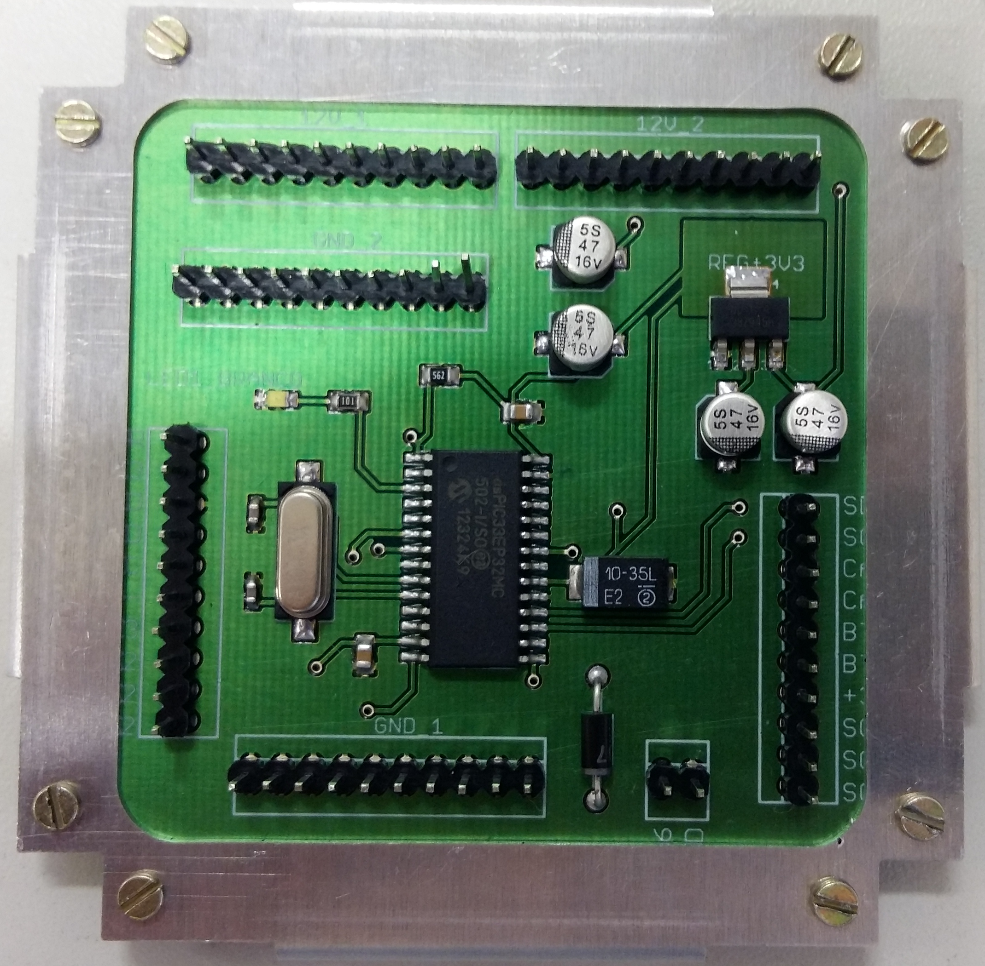
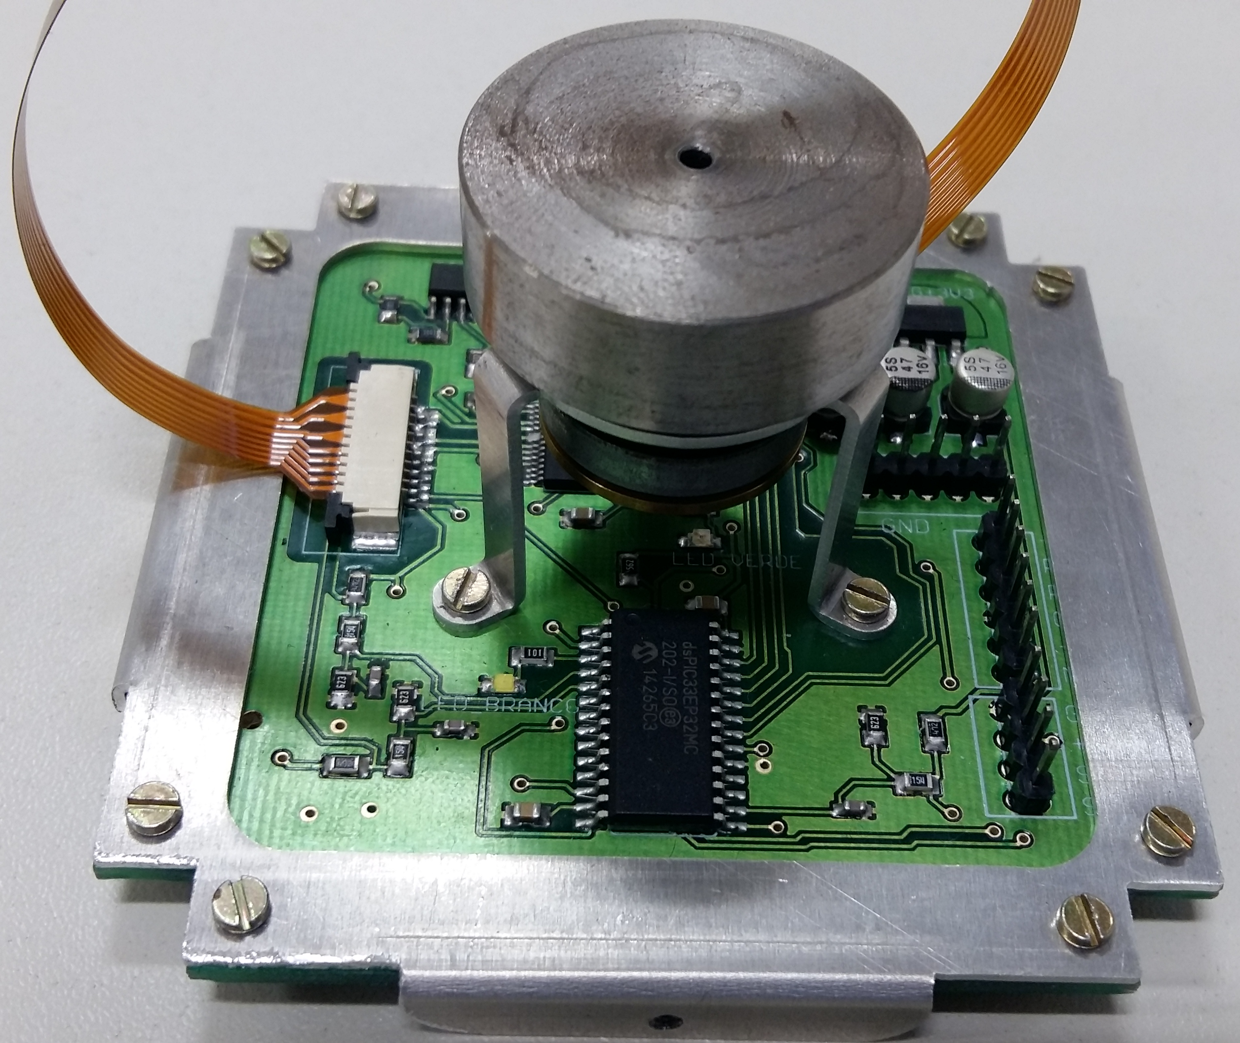
RESULTADOS
Controle do CubeSat em um grau de liberdade
Base de baixa inércia para validação do sistema

